Slide 1
本ステップでおこなうこと
例外(Exception)・エラー(Error)が起こったときの共通処理を実装します。

Slide 2
catchされなかった例外/エラーの扱い(1)
このコードを実行すると…
function calc(int $a, int $b)
{
if ($a <= 0 || $b <= 0) {
throw new Exception('Invalid Number!');
}
return $a + $b;
}
calc(3, -1);

Slide 3
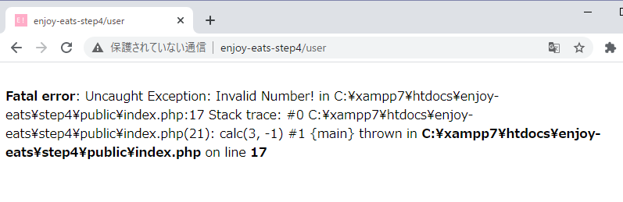
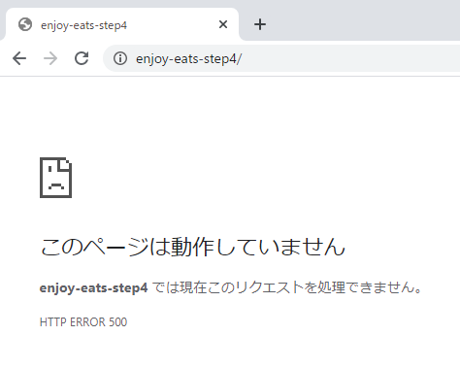
catchされなかった例外/エラーの扱い(2)
Exceptionがcatchされないために、Fatal errorが発生し、エラーメッセージがそのまま表示される
← display_errors=offのときの表示

Slide 4
catchされなかった例外/エラーの扱い(3)
このコードを実行すると…
// 存在しない関数を呼び出す。
$result = notExistFunction();

Slide 5
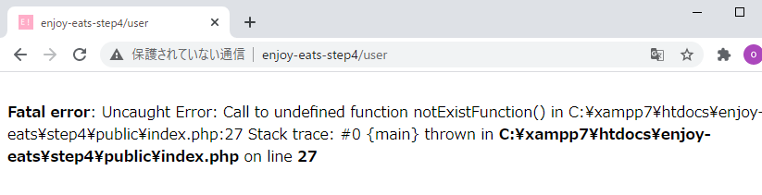
catchされなかった例外/エラーの扱い(4)
やはり、Fatal Errorとなり、エラーメッセージがそのまま表示される

Slide 6
catchされなかった例外/エラーを統一的に扱う
そこで登場するのが、catchされなかった例外/エラーを統一的に扱うための、 set_exception_handler関数です。
set_exception_handler (callable $handler)

Slide 7
set_ exception_handler()を使うことで生まれるメリット
きちんとデザインされたエラーページを表示することができる。お問い合わせ先なども入れることができる。
メリット1
例外/エラーの詳細を、サイト運営者のためにログ出力したり、メール通知することができる。
メリット2
メリット3
例外/エラーの詳細を、ユーザの目から隠すことができる。

Slide 8
本ステップのクラス構成
set_exception_handler関数にエラー処理を登録しておく。
ルーティング情報に存在しないURLにアクセスされたときに、HttpExceptionInterface例外を投げるように実装を変える。
例外クラス群
(App\Libs\Core\Exception)
<<interface>>
HttpExceptionInterface
index.php
App\Modules\Common\Controllers\
ExceptionController
*Exception
エラーページ表示用のコントローラークラス

Slide 9

本ステップの処理の流れ
(一例として、UserControllerで例外発生時)
index.php
UserController
InternalServerError
Exception
ExceptionController
アクセス
set_exception_handler()
indexAction()
例外発生！
例外インスタンス生成
例外をスロー
showAction($exception)
HTTPレスポンスを出力「内部エラーが発生しました」

Slide 10
本ステップの補足(1)
PHP7以降は、大半のエラーはErrorクラスとして扱われており、set_exception_handlerはErrorクラスも検知することができます。
<<interface>>
Throwable
Exception
Error

Slide 11
本ステップの補足(2)
ただし、一部の致命的なエラーは、Errorクラスをスローしない、PHP5以前のままの実装で残っています。このエラーも検知するときは、set_error_handlerを使います。
$handleError = function (int $errorNo, string $errorMessage) {
$e = new \Exception($errorMessage);
(new App\Libs\Core\ExceptionController())->showAction($e);
};
set_error_handler($handleError);
メモリ不測やタイムアウトのときは、そもそもset_error_handlerの命令行まで到達しないこともあることに注意してください。
trigger_error('エラー発生', E_USER_ERROR);
とすることで、強引にエラーを発生させることもできます。

Slide 12
本ステップの変更ファイル一覧
●追加したファイル
app/Modules/Common/Controllers/ExceptionController.php
→ エラーページ用のコントローラークラス
app/Libs/Core/Exception/*Exception.php
●変更したファイル
public/index.php
→ キャッチされなかった例外があったときにExceptionControllerを呼び出す処理を追加

Slide 13
参考情報
PHP本格入門(上)
「3-7 イレギュラーなケースに対処する - 例外処理」

